Slide 1




Optimisation du routage BGP pour le peering entre FAI et fournisseurs de contenu (CDN) : Cas de PRESTABIST
Presente par:
KITIO NGUETSE AUDREY KARELLE
Sous l’encadrement DE:
M. KAMDOUM PAULIN

Slide 2

PlaN de presentation
1- INTRODUCTION
5- VALIDATION DE LA SOLUTION
6- LIMITES ET PERSPECTIVES
2- PRESENTATION DE L’ENTREPRISE
3- IDENTIFICATION DES PROBLEMES
4- CONCEPTION DE LA SOLUTION
7- CONCLUSION

Slide 3
1- INTRODUCTION

Slide 4
1.1- Contexte générale
Le trafic Internet mondial est aujourd'hui dominé par les contenus multimédias, vidéo, streaming, applications cloud, majoritairement hébergés et diffusés par de grands fournisseurs de contenu (CDN) tels que Google ou Cloudflare. Pour un Fournisseur d'Accès à Internet (FAI), la qualité perçue par ses abonnés dépend directement de la manière dont il gère ses interconnexions avec ces
acteurs et avec ses fournisseurs de transit.
Un FAI dispose généralement de plusieurs liaisons vers Internet (opérateurs de transit, peering direct) de capacités différentes. Sans une politique de routage rigoureuse, ces liaisons sont mal exploitées : trafic mal réparti, temps de coupure importants en cas de panne, et latence dégradée vers les contenus. C'est précisément cette problématique, rencontrée par un FAI partenaire durant notre stage, qui constitue le socle de ce travail.

Slide 5
1.2- PROBLEMATIQUE
Comment concevoir et déployer une stratégie d'ingénierie de trafic BGP capable d'optimiser le peering FAI-CDN, de fiabiliser les services et de rendre disponibles les ressources de l'opérateur ?

Slide 6
1.3- OBJECTIFS
Concevoir et évaluer une stratégie d'optimisation du protocole Border Gateway Protocol (BGP) afin d'améliorer les performances du peering entre un Fournisseur d'Accès à Internet (FAI) et un Content Delivery Network (CDN), en :
Réduisant la latence
Optimisant les chemins de routage
Améliorant la disponibilité des services
Optimisant l'utilisation des ressources réseau

Slide 7
1.4- DEFINITIONS DES TERMES CLES
BGP (Border Gateway Protocol) : protocole qui gère l'échange de routage entre Systèmes Autonomes (AS) sur Internet.
Système Autonome (AS) : ensemble de réseaux sous une administration unique, identifié par un numéro unique sur Internet.
Peering : interconnexion directe entre deux réseaux permettant l'échange de trafic, sans tiers payant.
Transit : service payant par lequel un opérateur achemine le trafic d'un client vers l'ensemble d'Internet.
CDN (Content Delivery Network) : réseau de serveurs de contenu répartis géographiquement, rapprochant les données des utilisateurs finaux pour réduire la latence.

Slide 8
2- PRESENTATION DE L’ENTREPRISE

Slide 9
2.1- Présentation de l’entreprise
Fondée le 16 novembre 2018 par M. Joseph KEUMENI, l'académie ISARE (Institut Supérieur en Administration Réseau d'Entreprise) est à la fois un centre de formation et de certification internationale agréé, et une entreprise de prestation de services dans le domaine des Technologies de l'Information et de la Communication (TIC), intervenant dans toute la sous-région Afrique Centrale.
Le groupe se compose d'une structure de services informatiques, d'un institut de formation pour techniciens et ingénieurs certifiés, ainsi que de l'ISTC (Institut Supérieur de Technologie et Commerce).
Ses missions principales s'articulent autour de l'offre de formations professionnelles de pointe et de certifications reconnues mondialement (CQP, CCNA Enterprise, CyberOps Associate, IT Essentials).

Slide 10
3- IDENTIFICATION DES PROBLEMES

Slide 11
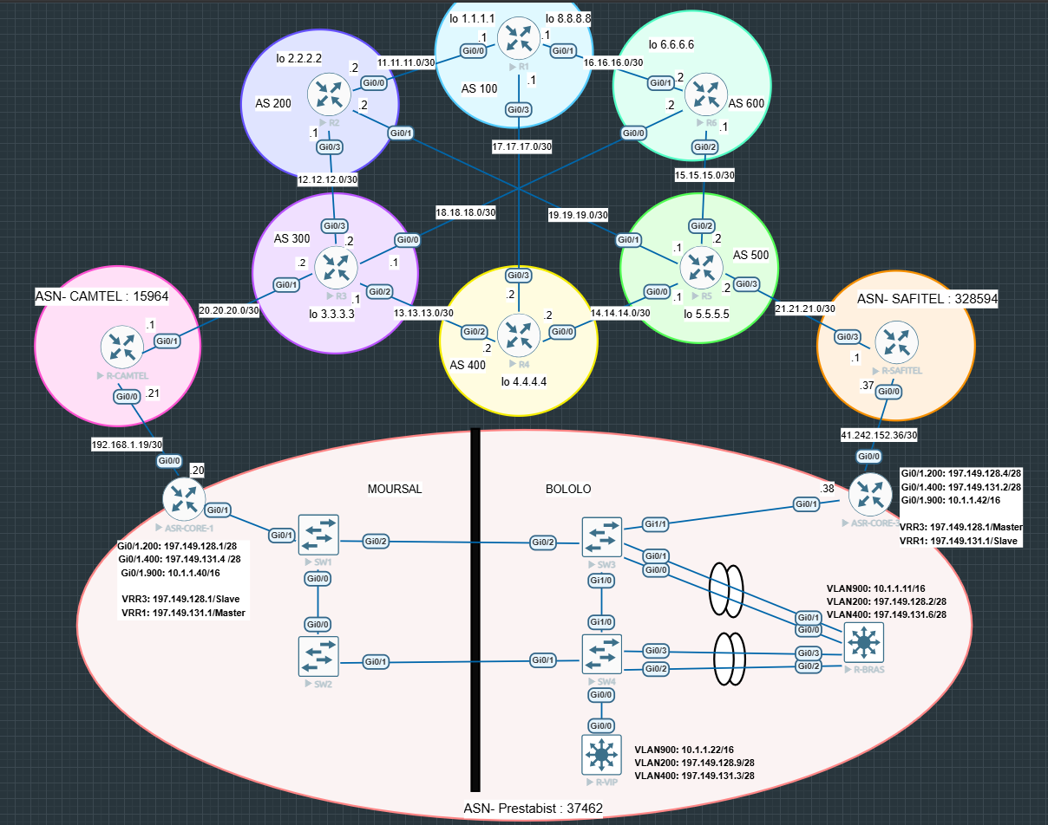
3.1- CONTEXTE et architecture réseau
Le réseau de PRESTABIST s'appuie sur une double liaison externe vers Internet : une liaison principale à haut débit de 600 Mbps fournie par l'opérateur SAFITEL (AS 328594), et une liaison de secours de 155 Mbps fournie par CAMTEL (AS 15964). En interne, deux routeurs de cœur de réseau (ASR-CORE1 et ASR-CORE3) distribuent le trafic vers deux blocs logiques de clients, la Base 1 et la Base 2.

Slide 12
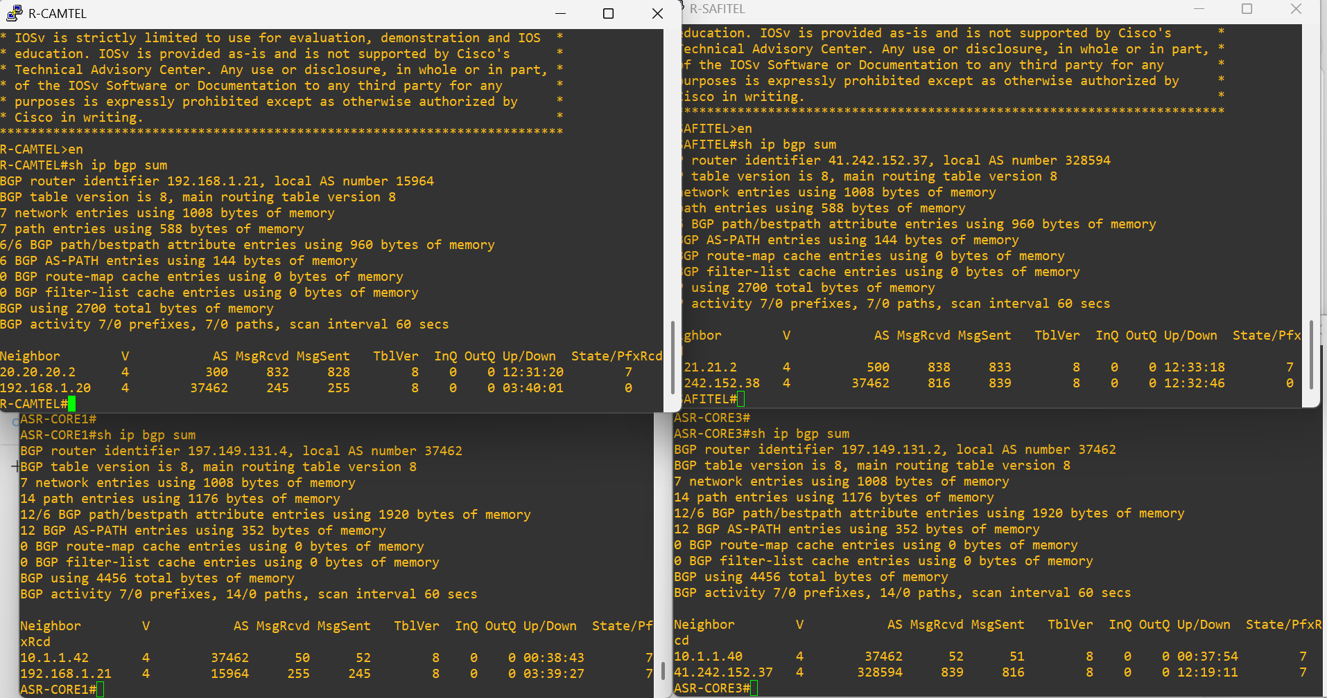
3.2- PROBLEMES GENERAUX
L'audit technique mené sur l'environnement de simulation a permis de corroborer les défaillances relevées dans le cahier des charges :
Les préfixes IP publics de PRESTABIST n'étaient pas propagés sur Internet, en raison d'un problème d'agrégation entre les sous-réseaux internes (/28) et le protocole BGP.

Slide 13
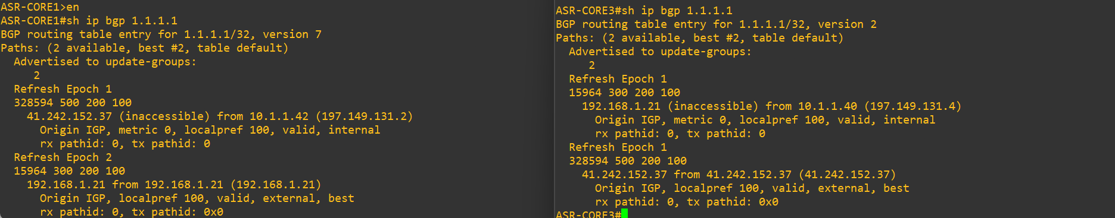
3.3.- PROBLEMES GENERAUX
Les routes échangées entre les deux routeurs de cœur via iBGP étaient marquées « inaccessibles », paralysant la redondance interne

Slide 14
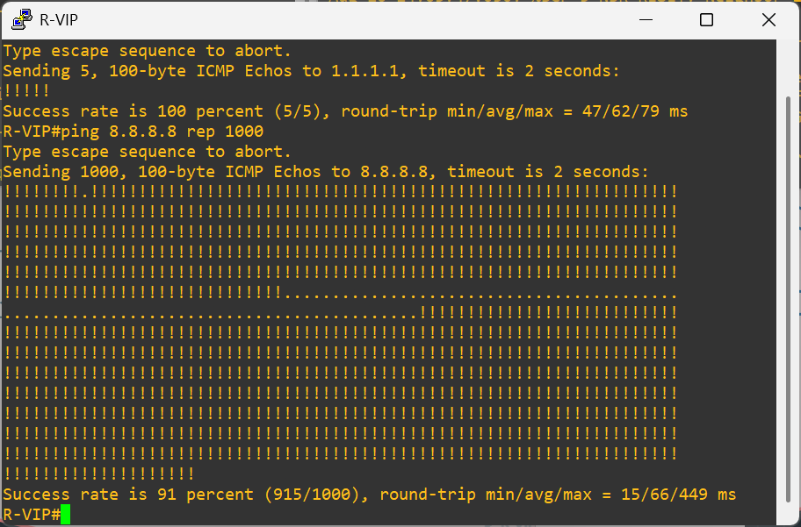
3.4- PROBLEMES GENERAUX
Temps de convergence: Une coupure physique simulée sur la liaison principale a entraîné la perte de 85 paquets consécutifs, soit près de 170 secondes d'interruption avant bascule

Slide 15
3.5- PROBLEMES GENERAUX
Temps de convergence: Une coupure physique simulée sur la liaison principale a entraîné la perte de 85 paquets consécutifs, soit près de 170 secondes d'interruption avant bascule
Absence de la gestion de la QoS pour les client VIP

Slide 16
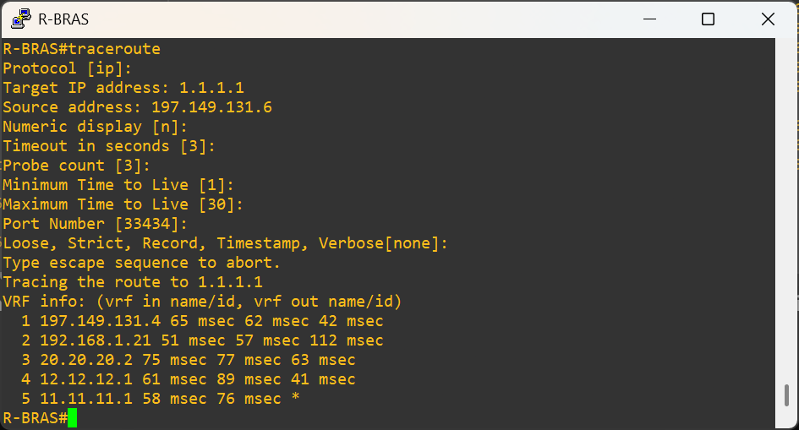
3.6- Manquement lies au peering FAI-CDN
Au-delà des dysfonctionnements généraux, l'audit a révélé des manquements spécifiques à la gestion des échanges avec les fournisseurs de
contenu :
Routage sortant aveugle : en l'absence de politique d'ingénierie de trafic, un flux lourd vers un CDN mondial (Cloudflare, Google) initié depuis la Base 2 était systématiquement acheminé via le lien CAMTEL (155 Mbps), au risque de le saturer, pendant que SAFITEL (600 Mbps) restait sous-exploité

Slide 17
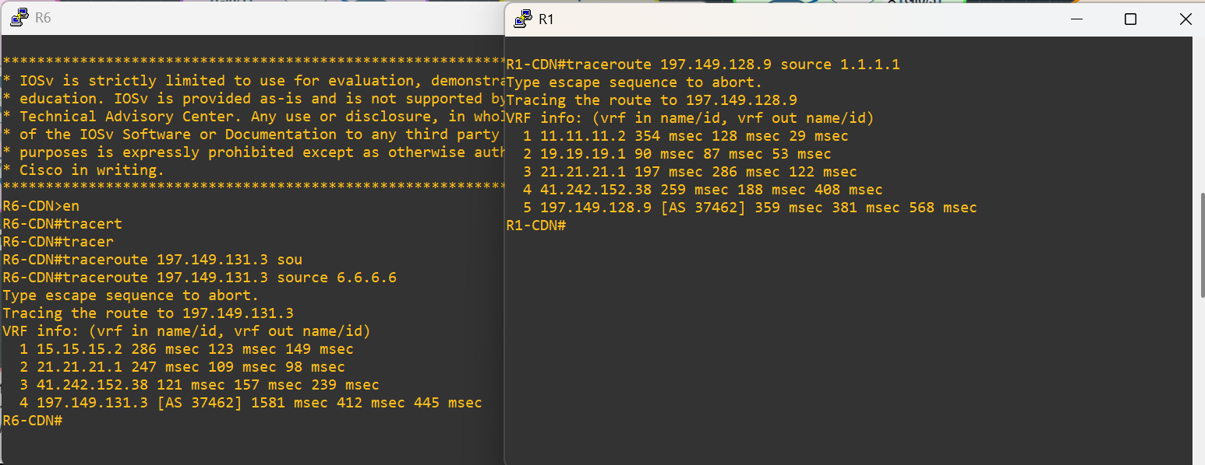
3.7- Manquement lies au peering FAI-CDN
Absence d'ingénierie entrante : les flux de téléchargement descendants étaient distribués de façon aléatoire par les routeurs-CDN tiers sur les deux liaisons avec PRESTABIST, exposant la liaison de secours à un risque permanent de congestion

Slide 18
3.8- Manquement lies au peering FAI-CDN
Destination | Via CAMTEL | Via SAFITEL | Asymétrie constatée
3.3.3.3 (R3-CDN) | 2 sauts avec AS 15964 300 | 4 sauts | CAMTEL bien plus court
5.5.5.5 (R5-CDN) | 4 sauts | 2 sauts avec AS 328594 500 | SAFITEL bien plus court
1.1.1.1 et 8.8.8.8 (R1-CDN) | 4 sauts | 4 sauts | Égalité
2.2.2.2 (R2-CDN) | 3 sauts | 3 sauts | Égalité
4.4.4.4 (R4-CDN) | 3 sauts | 3 sauts | Égalité
6.6.6.6 (R6-CDN) | 3 sauts | 3 sauts | Égalité
Asymétrie géographique : les requêtes vers des serveurs de contenu proches d'un opérateur spécifique(CAMTEL/SAFITEL) subissaient des détours inutiles, dégradant la latence.

Slide 19
4- CONCEPTION DE LA SOLUTION

Slide 20
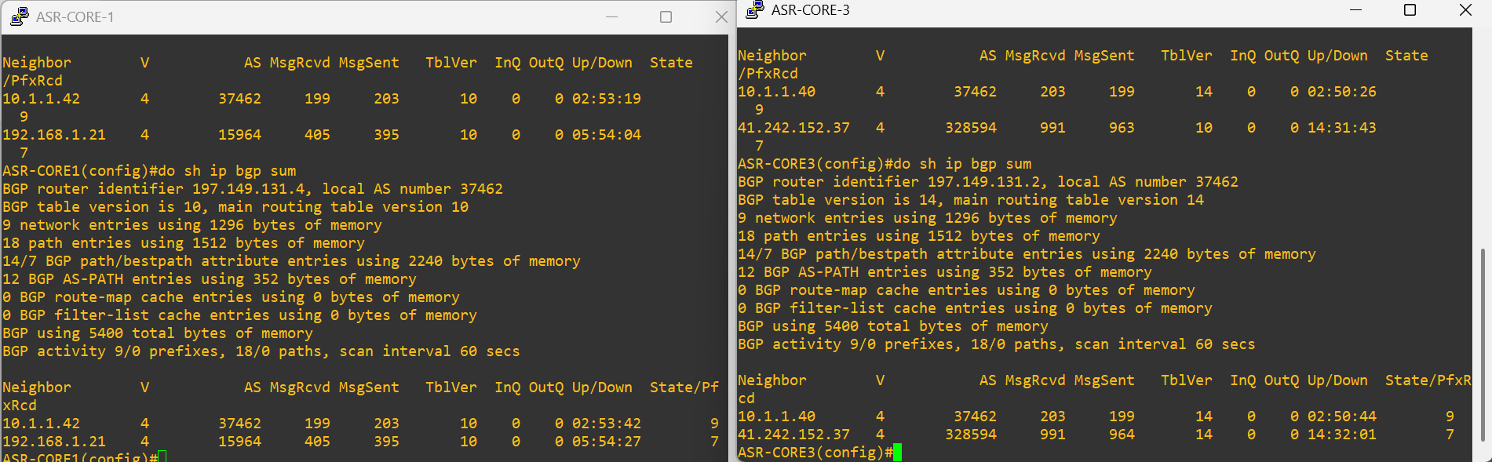
4.1- Phase 1: Fiabilisation de l’infrastructure
Cette première phase vise à garantir la haute disponibilité et la protection des clients prioritaires, indépendamment de toute optimisation du peering :
Route statique Null0 : stabilise l'annonce du bloc global sur Internet malgré la segmentation interne en /28

Slide 21
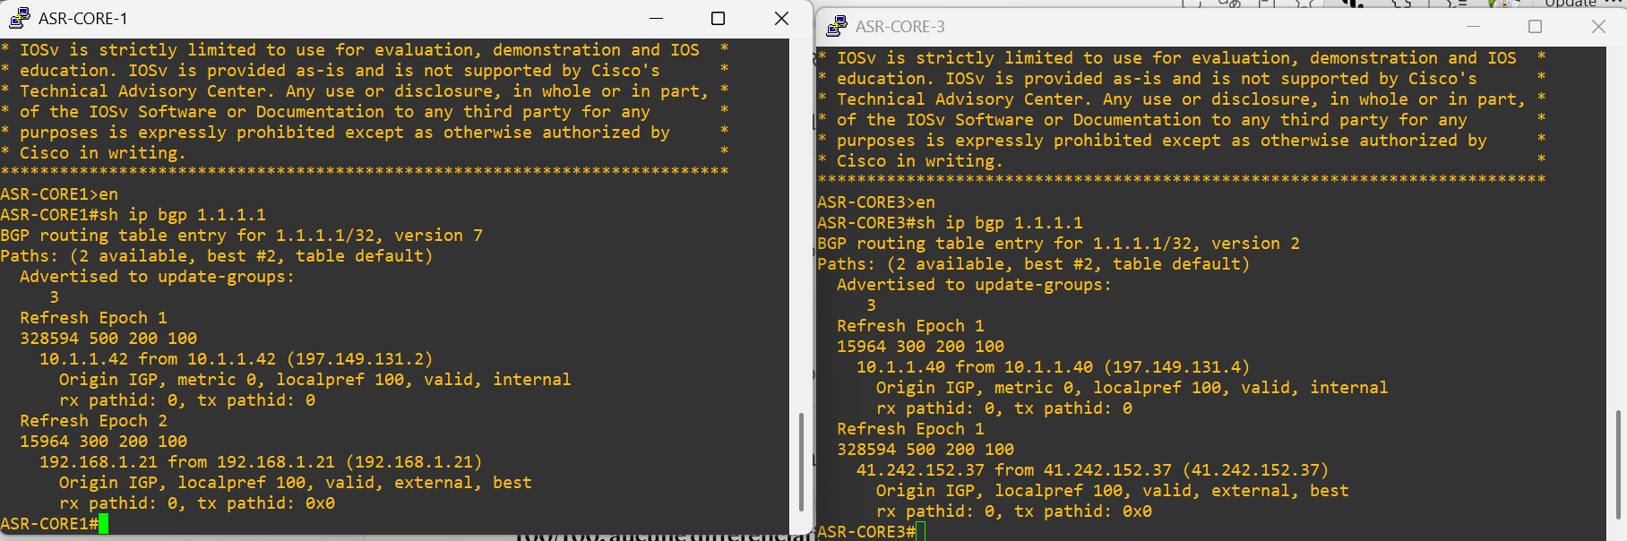
4.1- Phase 1: Fiabilisation de l’infrastructure
Next-Hop-Self : force chaque routeur de cœur à s'annoncer comme passerelle de sortie, rétablissant la redondance iBGP

Slide 22
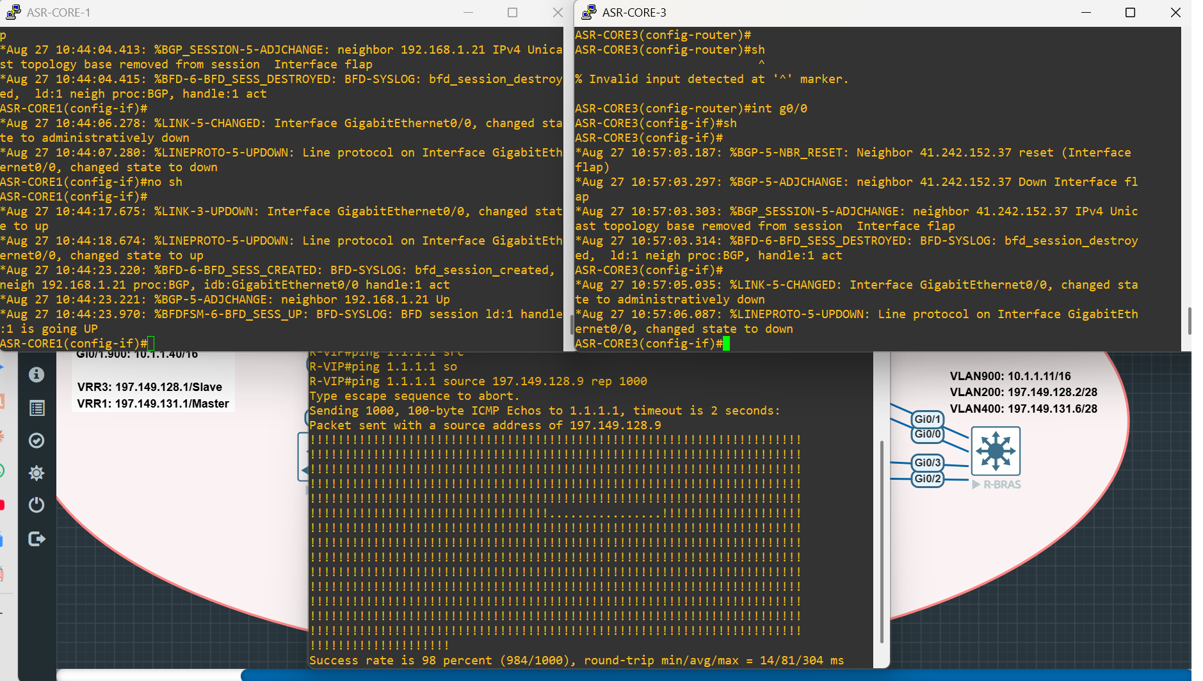
4.1- Phase 1: Fiabilisation de l’infrastructure
BFD (300 ms) couplé à des minuteurs BGP abaissés (Keepalive 10s / Hold Timer 30s) : réduit drastiquement le temps de convergence

Slide 23
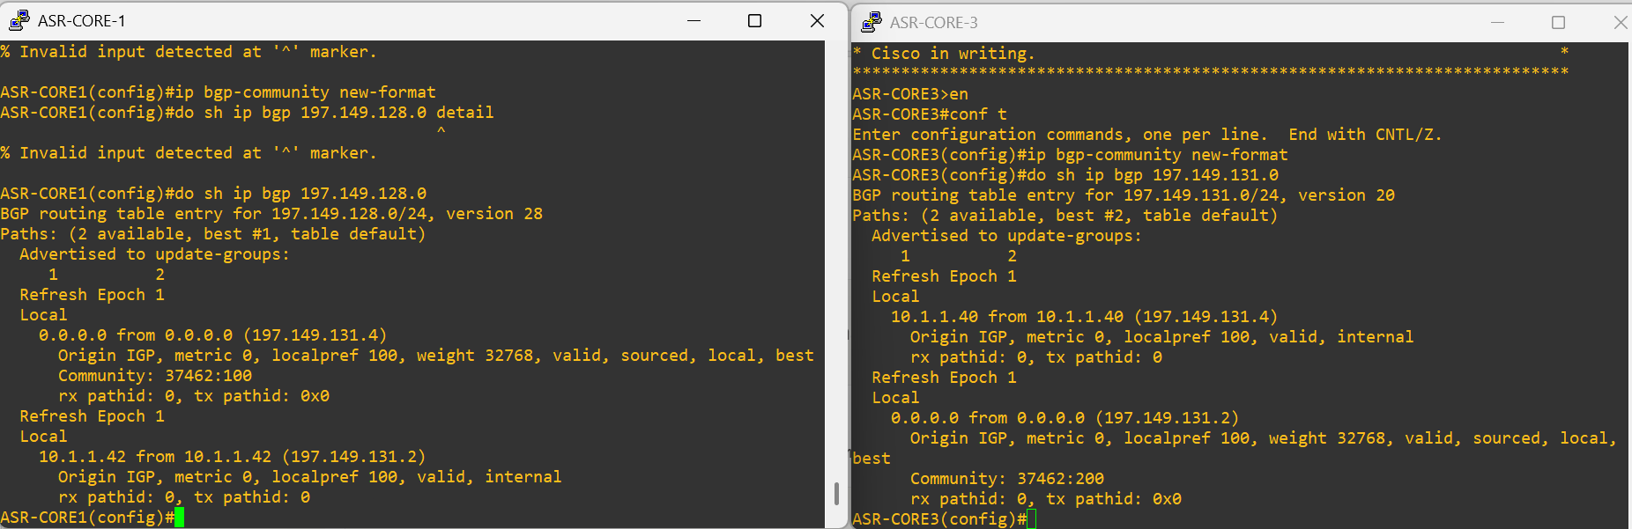
4.1- Phase 1: Fiabilisation de l’infrastructure
Qualité de Service Hiérarchique (HQoS) : Communities BGP par base client + Traffic Shaping et file d'attente prioritaire (LLQ) garantissant la bande passante des clients VIP

Slide 24
4.1- Phase 1: Fiabilisation de l’infrastructure
VLAN | Équipement cible | Catégorie de Client | Plages d'adresses IP utilisables | Nombre d'IP
VLAN 200 (Base 1) | R-BRAS | Standard | .3, .5, .6 | 3
VLAN 200 (Base 1) | R-VIP | VIP | .8, .10 à .14 | 6
VLAN 400 (Base 2) | R-BRAS | Standard | .7 à .14 | 8
VLAN 400 (Base 2) | R-VIP | VIP | .5 | 1
Qualité de Service Hiérarchique (HQoS) : Communities BGP par base client + Traffic Shaping et file d'attente prioritaire (LLQ) garantissant la bande passante des clients VIP

Slide 25
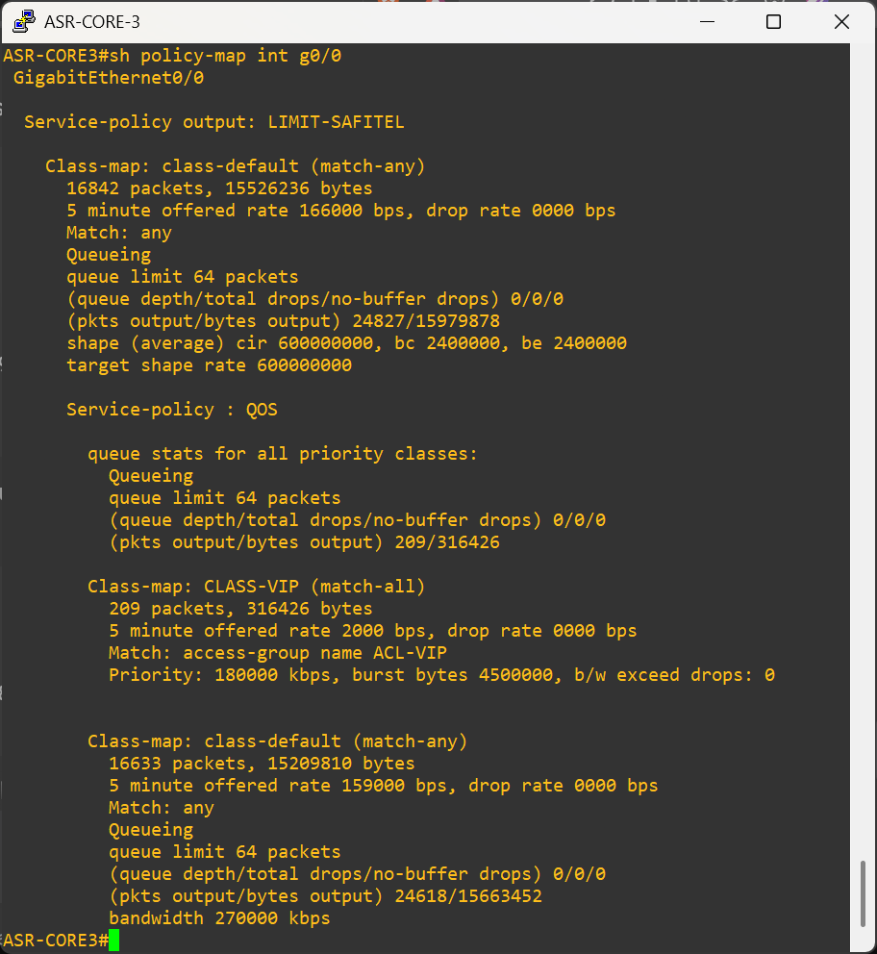
4.1- Phase 1: Fiabilisation de l’infrastructure
Qualité de Service Hiérarchique (HQoS) : Communities BGP par base client + Traffic Shaping et file d'attente prioritaire (LLQ) garantissant la bande passante des clients VIP

Slide 26
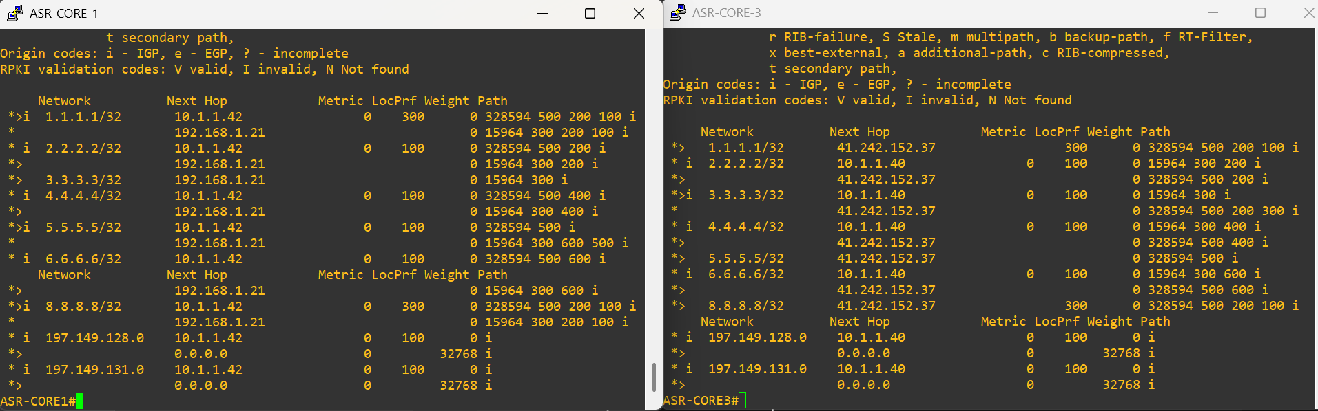
4.2- Phase 2: Ingénierie du trafic BGP pour le peering FAI-CDN
La seconde phase agit directement sur les attributs BGP qui gouvernent le choix des chemins vers les fournisseurs de contenu :
Ingénierie sortante (Local Preference = 300) : une Route-Map appliquée sur la session SAFITEL canalise systématiquement le trafic lourd vers les CDN sur l'autoroute de 600 Mbps

Slide 27
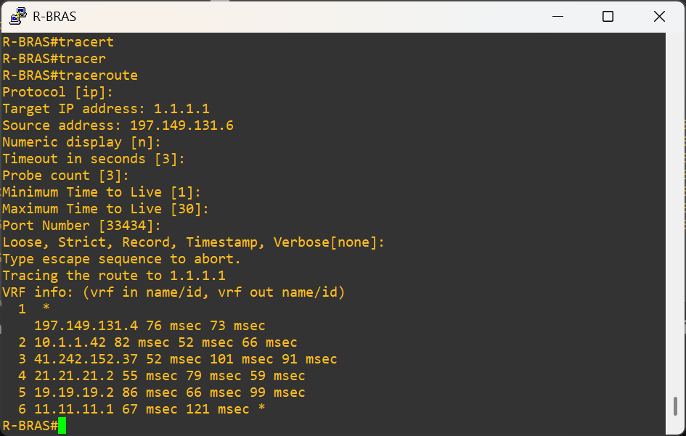
4.2- Phase 2: Ingénierie du trafic BGP pour le peering FAI-CDN
La seconde phase agit directement sur les attributs BGP qui gouvernent le choix des chemins vers les fournisseurs de contenu :
Ingénierie sortante (Local Preference = 300) : une Route-Map appliquée sur la session SAFITEL canalise systématiquement le trafic lourd vers les CDN sur l'autoroute de 600 Mbps

Slide 28
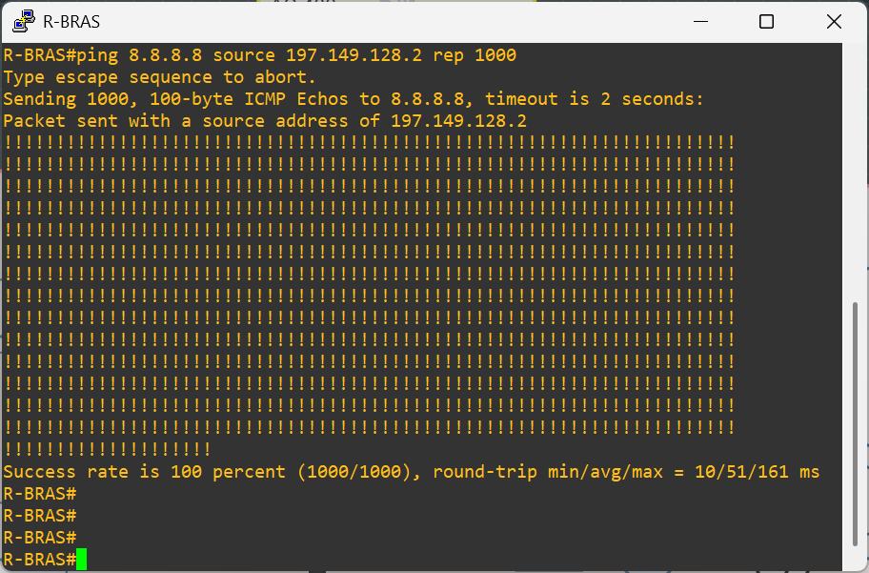
4.2- Phase 2: Ingénierie du trafic BGP pour le peering FAI-CDN
La seconde phase agit directement sur les attributs BGP qui gouvernent le choix des chemins vers les fournisseurs de contenu :
Ingénierie sortante (Local Preference = 300) : une Route-Map appliquée sur la session SAFITEL canalise systématiquement le trafic lourd vers les CDN sur l'autoroute de 600 Mbps

Slide 29
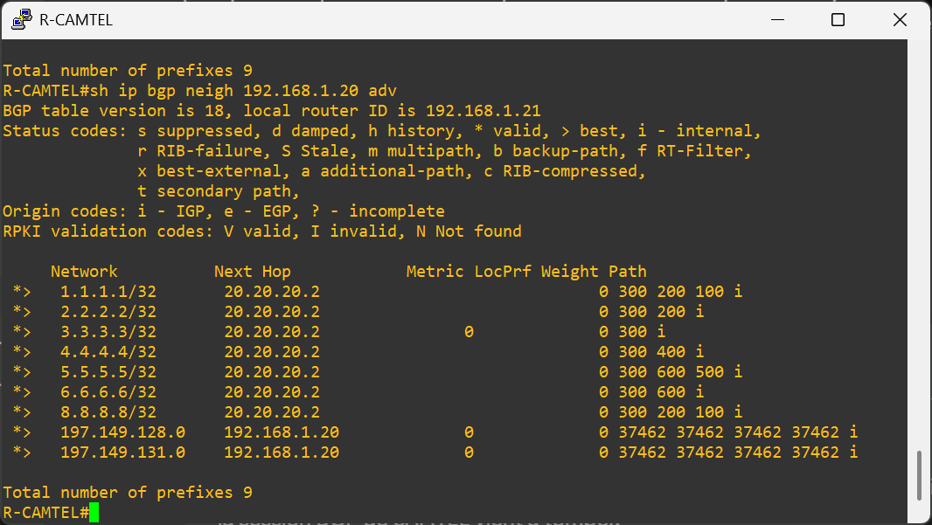
4.2- Phase 2: Ingénierie du trafic BGP pour le peering FAI-CDN
Ingénierie entrante (AS-Path Prepending) : l'allongement artificiel du chemin annoncé à CAMTEL dissuade les routeurs mondiaux d'y envoyer les flux descendants massifs

Slide 30
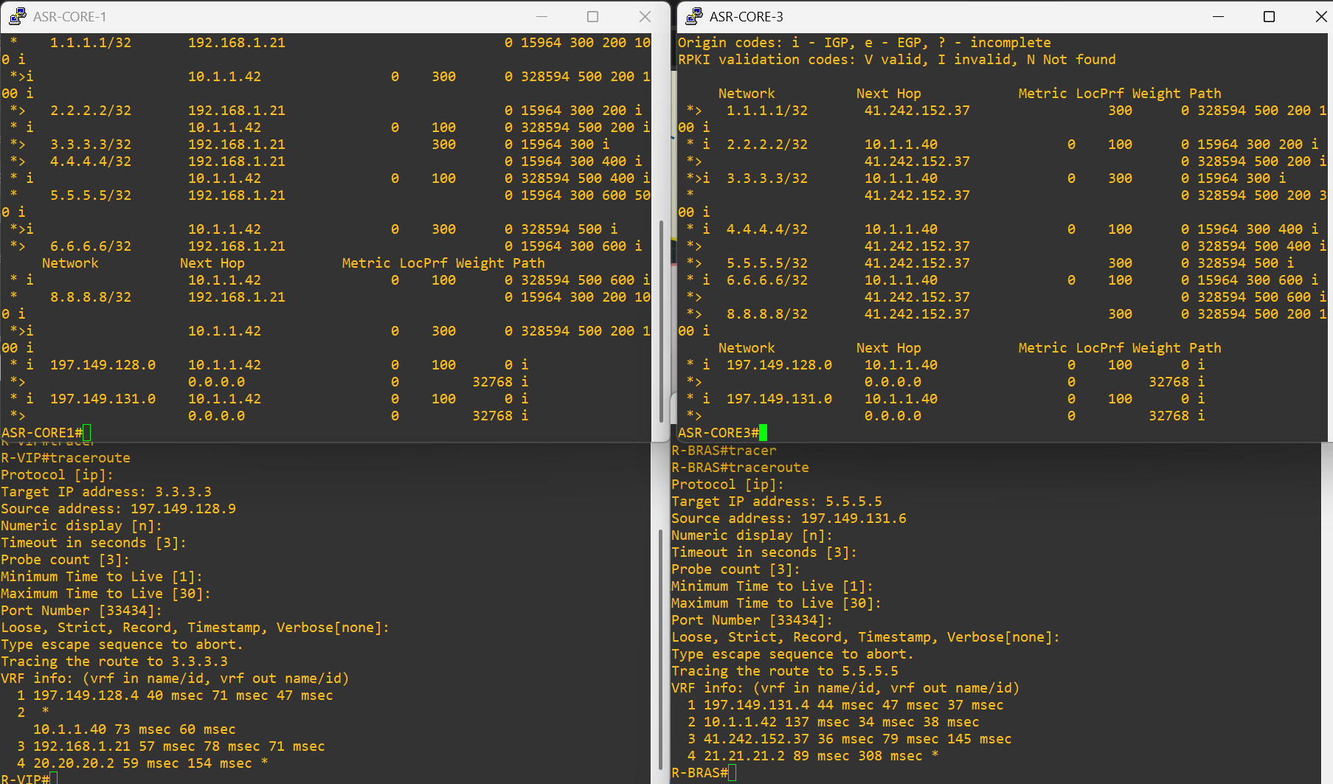
4.2- Phase 2: Ingénierie du trafic BGP pour le peering FAI-CDN
Exceptions de proximité géographique : des règles ciblées garantissent le chemin le plus court pour les CDN directement raccordés à un opérateur spécifique

Slide 31
5-VALIDATION DE LA SOLUTION

Slide 32
TABLEAU DE VALIDATION
Exigence du cahier des charges | Solution technique apportée | Statut
Les deux liens fonctionnent simultanément avec équilibrage de charge | Local Preference + segmentation par Communities (Base 1/Base 2) | ✅ Atteint
Bonne redondance, aucune interruption client en cas de panne | BFD (300ms) + minuteurs abaissés + Next-Hop-Self | ✅ Atteint
Reprise automatique dès restauration du lien en panne | Mécanisme natif de reconvergence BGP/BFD | ✅ Atteint
Préfixes IP publics non bloqués, quel que soit le chemin emprunté | Route statique Null0 (agrégation) | ✅ Atteint
Bande passante optimale sur les deux liaisons (600/155 Mbps) | Outbound TE (Local Pref 300) + Inbound TE (AS-Path Prepending) | ✅ Atteint
Latence optimale vers les contenus, quelle que soit la liaison | Exceptions de proximité géographique | ✅ Atteint (51 ms mesurés)
Script de gestion automatique des clients VIP en cas de bascule | HQoS (Shaping + LLQ) via Communities/ACL-VIP | ⚠️ Partiellement atteint (mécanisme QoS opérationnel, script bash d'automatisation non développé)
Intégration d'un 3ᵉ upstream satellitaire | — | ❌ Non traité (perspective)

Slide 33
6-LIMITES ET PERSPECTIVES

Slide 34
6-LIMITES ET PERSPECTIVES
Le travail réalisé répond à l'essentiel des exigences exprimées par PRESTABIST, mais certains points du cahier des charges restent à approfondir :
Intégration d'un upstream satellitaire : le cahier des charges prévoyait une troisième sortie satellitaire pour une base de clients dédiée, cette intégration n'a pas été simulée et constitue un prolongement naturel du projet.
Automatisation de la gestion VIP : le mécanisme de qualité de service (HQoS) est fonctionnel, mais le script bash de gestion automatique des clients VIP explicitement demandé dans le cahier des charges reste à développer.
Sécurisation des sessions BGP : l'authentification des voisins BGP et la protection contre l'injection de routes non légitimes n'ont pas été traitées dans ce travail.

Slide 35
7- CONCLUSION

Slide 36
8- CONCLUSION
Ce stage nous a permis de résoudre un problème réel rencontré par l'entreprise partenaire PRESTABIST. Le travail s'est déroulé en deux temps :
D'abord, une fiabilisation du routage interne pour stabiliser l'infrastructure
Ensuite, une ingénierie de trafic BGP pour optimiser les échanges avec les fournisseurs de contenu
Les résultats obtenus sont concrets :
Une convergence quasi instantanée en cas de panne
Une latence optimisée autour de 51 ms
Une charge mieux répartie entre les deux liaisons
Cette expérience nous a permis de mettre en pratique nos connaissances théoriques face à une problématique réelle d'opérateur télécom.

Slide 37

Merci de votre attention
xyz@example.com

